Slide 1
Identifié Danjé ki nan job yo
Safe and Secure
Safety Training Series

Slide 2
Matériel sa a té pwodui anba yon numéro sibvansyon SH-20835-10-60-F-37 dé sékirité okipasyonel é administration santé, dépatman travay Etat-Uni.
Li pa nésésèman réflékté opinyion oswa règléman dépatman travay Etat-Uni, ni li pa mansyoné non komès, pwodui komèsial oswa oganizasyon, simpléman endosman Gouvènman Etat-Uni.

Slide 3
Danjé
Ki sa yo yé é koman nou ka préveni yo

Slide 4
Objéktif modil-la
Employé ak travayè yo pral apran'n travay ansan-m pou kapab amélyoré kondysion nan plas yo travay-la:
Identifié Danjé ki nan travay la.
Révisé tout mwayen enfomasyon sou Danjé ki nan travay la.
Konprann tout métod ki pèmet ou kontrolé Danjé nan travay la.

Slide 5
Danjé-Ki sa yo yé
What are They?
Pwotéksyon ak sékirité Danjé-yo nan plas travay la gen ladann tout bagay ki lakoz strèss ak gwo risk fizik, mental, émosyonel pou travayè-a.

Slide 6
Danjé-
Ki sa yo yé?
Objéktif yo kompayi an santé é ki gen yon pwogram dé sékirité sé pou kréyé yon plas travay san danjé épi fason ki pi éfikas pou fè sa sé:
Eliminé ou rédwi Danjé ki lakoz aksidan ou byen blésé.

Slide 7
Danjé – ki sa yo yé?
Lè wap chaché Danjé nan yon plas travay, koté ki pi impotan pou vérifié sé:
Ekipman
Environman
Matériel
Facilité
processes

Slide 8
Danjé – ki sa yo yé?
Nan léspri pou évité aksidan, li très empotan pou itilizé aproch systématik pou analisé Danjé yo:
Identifié
Evalié
Kontrolé

Slide 9

Checké konpréyansion-ou
Lè pou aktivité an gwoup
10-15 MINUTES

Slide 10
Danjé – ki sa yo yé?
Rété enfomé édé -ou préparé-w ak édé-ou konnen plis ak identifié Danjé-yo.

Slide 11
Danjé – ki sa yo yé?
Pou asiré ké travayè yo rété byen enfomé yo dwé prémyèman konnen ki bo pou yo alé chèché enfomasyon ké yo bézwen yo.

Slide 12
Danjé – ki sa yo yé?
Konnen ki sa Danjé yo yé ak ki bo nou ka jwenn plis enfomasyon empotan anpil.
Min sonjé, identifié ak evalié sé selman yon pati nan ékwasyon-an. Kounyé-a fo nou konnen koman pou nou kontrolé yo.

Slide 13
Danjé-
Koman nou ka kontrolé-yo
Klasman kontrol Danjé yo sé yon process modèl ki éfikas é sékiritè pou pèmèt plas travay la sékiritè ak édé travay nan yon plas ki pa gen aksidan.
Pi éfikas
Moins éfikas

Slide 14


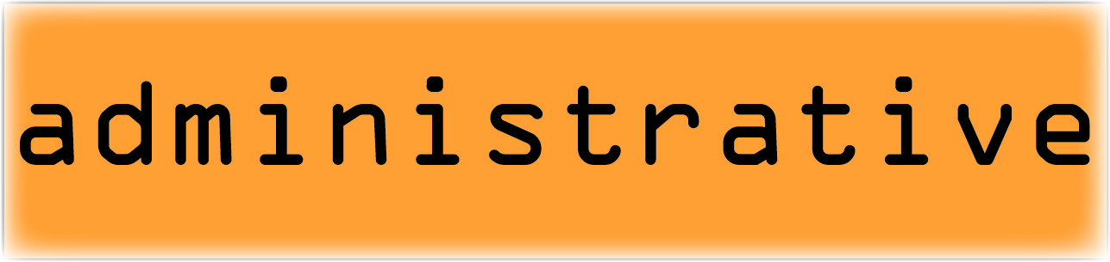
Danjé- koman -w ka prévéni yo
MOST
EFFECTIVE
LEAST
EFFECTIVE

Slide 15
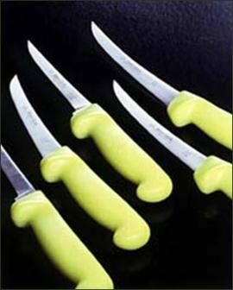
Danjé- koman nou ka prévéni yo
MOST
EFFECTIVE
Eliminasyon
Méyè fason pou kontrolé yon Danjé sé Eliminé li ou byen Rétiré-li.
LEAST
EFFECTIVE

Slide 16
Danje-
Koman nou ka preveni yo?
MOST
EFFECTIVE
Ranplasman
Dézièm fason sé remplasé bagay Danjé yo pa yon lot ki mwen riské ou ki san risk.
LEAST
EFFECTIVE

Slide 17
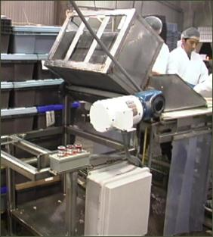
Danjé- koman mwen ka préveni yo?
Engineering Controls
Si Danjé yo pa ka Eliminé ou byen renplasé, pwochen bon aproch la sé itilisé engineering control pou mété Danjé ya lwen travayè-yo.
MOST
EFFECTIVE
LEAST
EFFECTIVE

Slide 18
Danjé–
Koman pou -m prévni yo?
MOST
EFFECTIVE
Kontrol administrativ
(Training ak travo pratik)
Si Engineering control pa ekzisté, kontrol administratif dwé vin prochen étap la. Li prodwi changman nan lwa ak règléman yo.
LEAST
EFFECTIVE

Slide 19
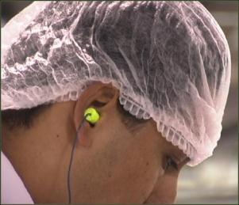
Danjé –
Koman pou-m prévni yo?
MOST
EFFECTIVE
Itilization personal protective equipment-an sé yon mwayen pou kontrolé Danjé pa mwayen ké travayè-a itilizé dirèktéman aparey sa yo nan ko li.
LEAST
EFFECTIVE

Slide 20
Danjé –
Koman pou -m prévni yo?
Idantifié, Evalié ak kontrolé
Nan slide sa yo ki pral pasé la , li scène yo.
Identifié Danjé-a, Evalié empotans Danjé-a ak di ki kontrol métod ké ou pral itilizé pou résoud pwoblèm la.

Slide 21
Danjé –
Koman mwen ka prévni yo?
SCENARIO #1
Yon moun pran yon bagay pou kanpé ki ajistable li mété li sou yon lot ki ajistable tou pou li ka pran yon bagay ki nan yon lot éstasyon anlè.

Slide 22
Danjé – koman évité yo?
SCENARIO #2
A worker uses a knife to repeatedly stab the meat (product) with the blade and drags it towards them or lifts it and brings it towards them to trim.

Slide 23
Danjé – koman-M ka évité-yo?
SCENARIO #3
The same worker refuses to take the time to stop and steel their knives resulting in a dull knife that requires more force and slowing down the line.

Slide 24
Checké konpréyansion-ou
Lé pou travay an gwoup!
10-15 MINUTES

Slide 25
Yon job Danjé sé:
Tout kalité travay ki kozé gwo Danjé.
Tout bagay ki ka touyé-ou.
Nimpot bagay nan plas travay la ki lakoz ou gen strès ou byen lakoz yon moun blésé nan kol, ak nan léspri-l.
Tout répons anlè-yo.
Anyen nan sa ki anlè yo.
Notes:
Participants could answer with a show of hands or if you have access to an audience response system you can use it.

Slide 26
Ki sa nan zone sa-a ké mwen pap konsidéré tankou yon Danjé nan travay-la?
Equipment
Environment
Materials
Facilities
Processes
Sé pa youn nan yo
Notes:
Participants could answer with a show of hands or if you have access to an audience response system you can use it.

Slide 27
Checké konpréyansion-w
Ki 3 étap pou kondwi pou analysé danjé?
1
2
3
Notes:
Who can remember the three steps to hazard analysis we just talked about? Identify, Evaluate and Control

Slide 28
Checké konpréyansion-w
Rampli éspas vid la
Si wap éliminé ak rédwi danjé, ou di wap fè _______________ Danjé.
Notes:
controlling

Slide 29
Checké konpréyansion-w
Répons kout
Ki klasifikasyon kontrol Danjé yo?
Plasé nan lod empotans –plis a moins.
Notes:
Activity Options: Create a mnemonic or conduct a word scramble.
Elimination
Substitution
Engineering Controls
Administrative Controls
PPE

Slide 30
Pou élaji konésans checké résous sa -yo;
Poultry Processing Industry eTool (http://www.osha.gov/SLTC/etools/poultry/)
North Carolina Department of Labor Occupational Safety and Health Division, A Guide to Safe Work Practices in the Poultry Processing Industry
http://www.oshainfo.gatech.edu/ergo-training/trainer.html

Slide 31
Susan Harwood Safety Training Grant Program Team
Ivy Bonk, Program Coordinator
Debra Stewart, Corporate Risk Mgmt. Specialist
Jennifer Shahan, State Director
Telamon Corporation
Elizabeth Eades-Guerrero,
Regional EHS Manager, Tyson Foods
Sam Fulginiti, Safety Manager
Amick Farms, Maryland
Stephen Ridgell, Program Specialist, MOSH

